Slide 1
Bài 28: KHÁM PHÁ ĐÁY BIỂN
Ở TRƯỜNG SA
Tiết 3

Slide 2
Nghe – viết: Khám phá đáy biển ở Trường Sa
Biển ở Trường Sa có những loài cá đẹp rực rỡ và lạ mắt. Từng đàn cá đủ màu sắc, dày đặc đến hàng trăm con tạo nên một tấm thảm hoa di động. Những vỉa san hô chạy dài từ chân mỗi đảo xuống sâu dần dưới đáy biển.

Slide 3
Nghe – viết: Khám phá đáy biển ở Trường Sa
Biển ở Trường Sa có những loài cá đẹp rực rỡ và lạ mắt. Từng đàn cá đủ màu sắc, dày đặc đến hàng trăm con tạo nên một tấm thảm hoa di động. Những vỉa san hô chạy dài từ chân mỗi đảo xuống sâu dần dưới đáy biển.

Slide 4
Luyện viết từ khó
rực rỡ
rực rỡ
hàng trăm
hàng trăm
dày đặc
dày đặc
tấm thảm
tấm thảm
vỉa san hô
vỉa san hô

Slide 5
Nghe – viết: Khám phá đáy biển ở Trường Sa
Biển ở Trường Sa có những loài cá đẹp rực rỡ và lạ mắt. Từng đàn cá đủ màu sắc, dày đặc đến hàng trăm con tạo nên một tấm thảm hoa di động. Những vỉa san hô chạy dài từ chân mỗi đảo xuống sâu dần dưới đáy biển.

Slide 6
Bài tập
2. Chọn it hoặc uyt thay cho ô vuông.
a. Chú mực ống cứ thấy kẻ lạ là phun mực đen kịt cả một vùng nước xanh.
b. Tàu ngầm trông như chiếc xe buýt chạy dưới đáy đại dương.
c. Cậu bé vừa đi vừa huýt sáo.

Slide 7
3. Chọn a hoặc b.
a. Tìm tiếng chứa iêu hoặc ươu thay cho ô vuông.
- Ốc sống trong ruộng lúa.
- Hội thi thả diều được tổ chức trên bãi biển.
bươu

Slide 8
3. Chọn a hoặc b. b. Tìm từ ngữ có tiếng chứa in hoặc inh phù hợp với tranh.
cái kính
đèn pin
số chín
máy tính

Slide 9
Bài 28: KHÁM PHÁ ĐÁY BIỂN
Ở TRƯỜNG SA
Tiết 4

Slide 10
1. Nói tên các loài vật trong tranh.
1. Nói tên các loài vật trong tranh.
rùa biển
cá heo
san hô
bạch tuộc
cá hề
sao biển

Slide 11
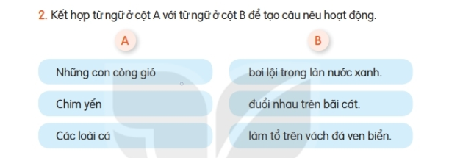

Slide 12
,
.
,
,
,
,
,
.
.

Slide 13
CỦNG CỐ BÀI HỌC

